Slide 1
上群熱能產業 www.suntree.com.tw

Slide 2
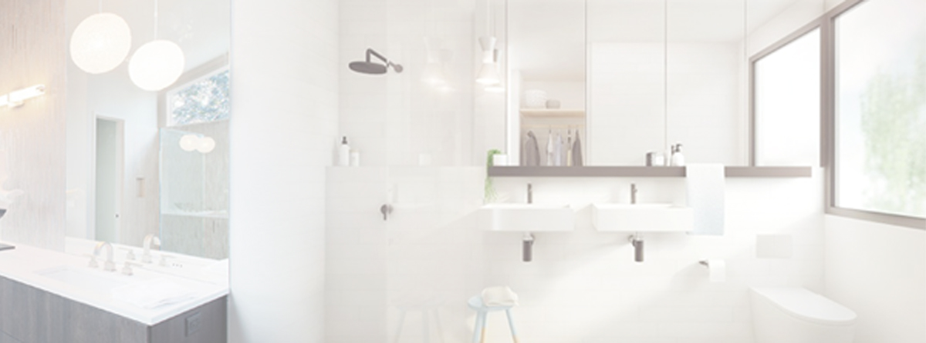
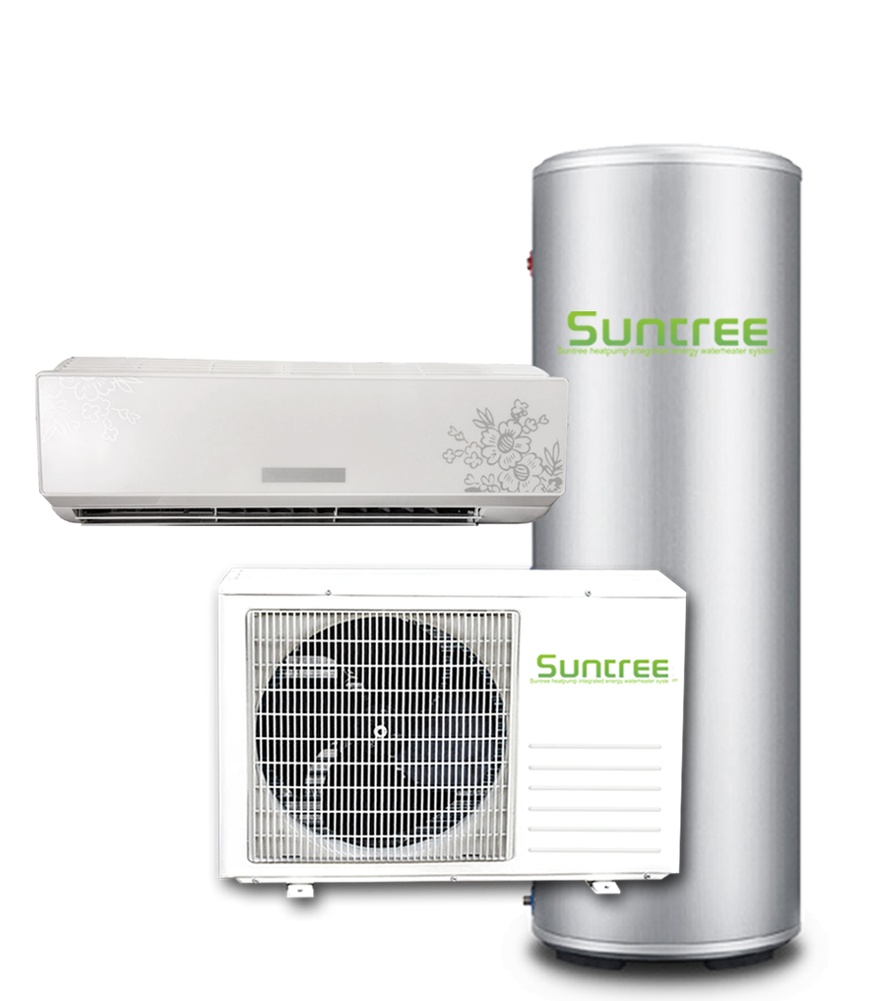
大 綱 OUTLINE
01 何謂熱泵
02 熱泵優勢
03 熱泵試算
04 關於上群
05 多功能熱泵
06 安裝實例

Slide 3
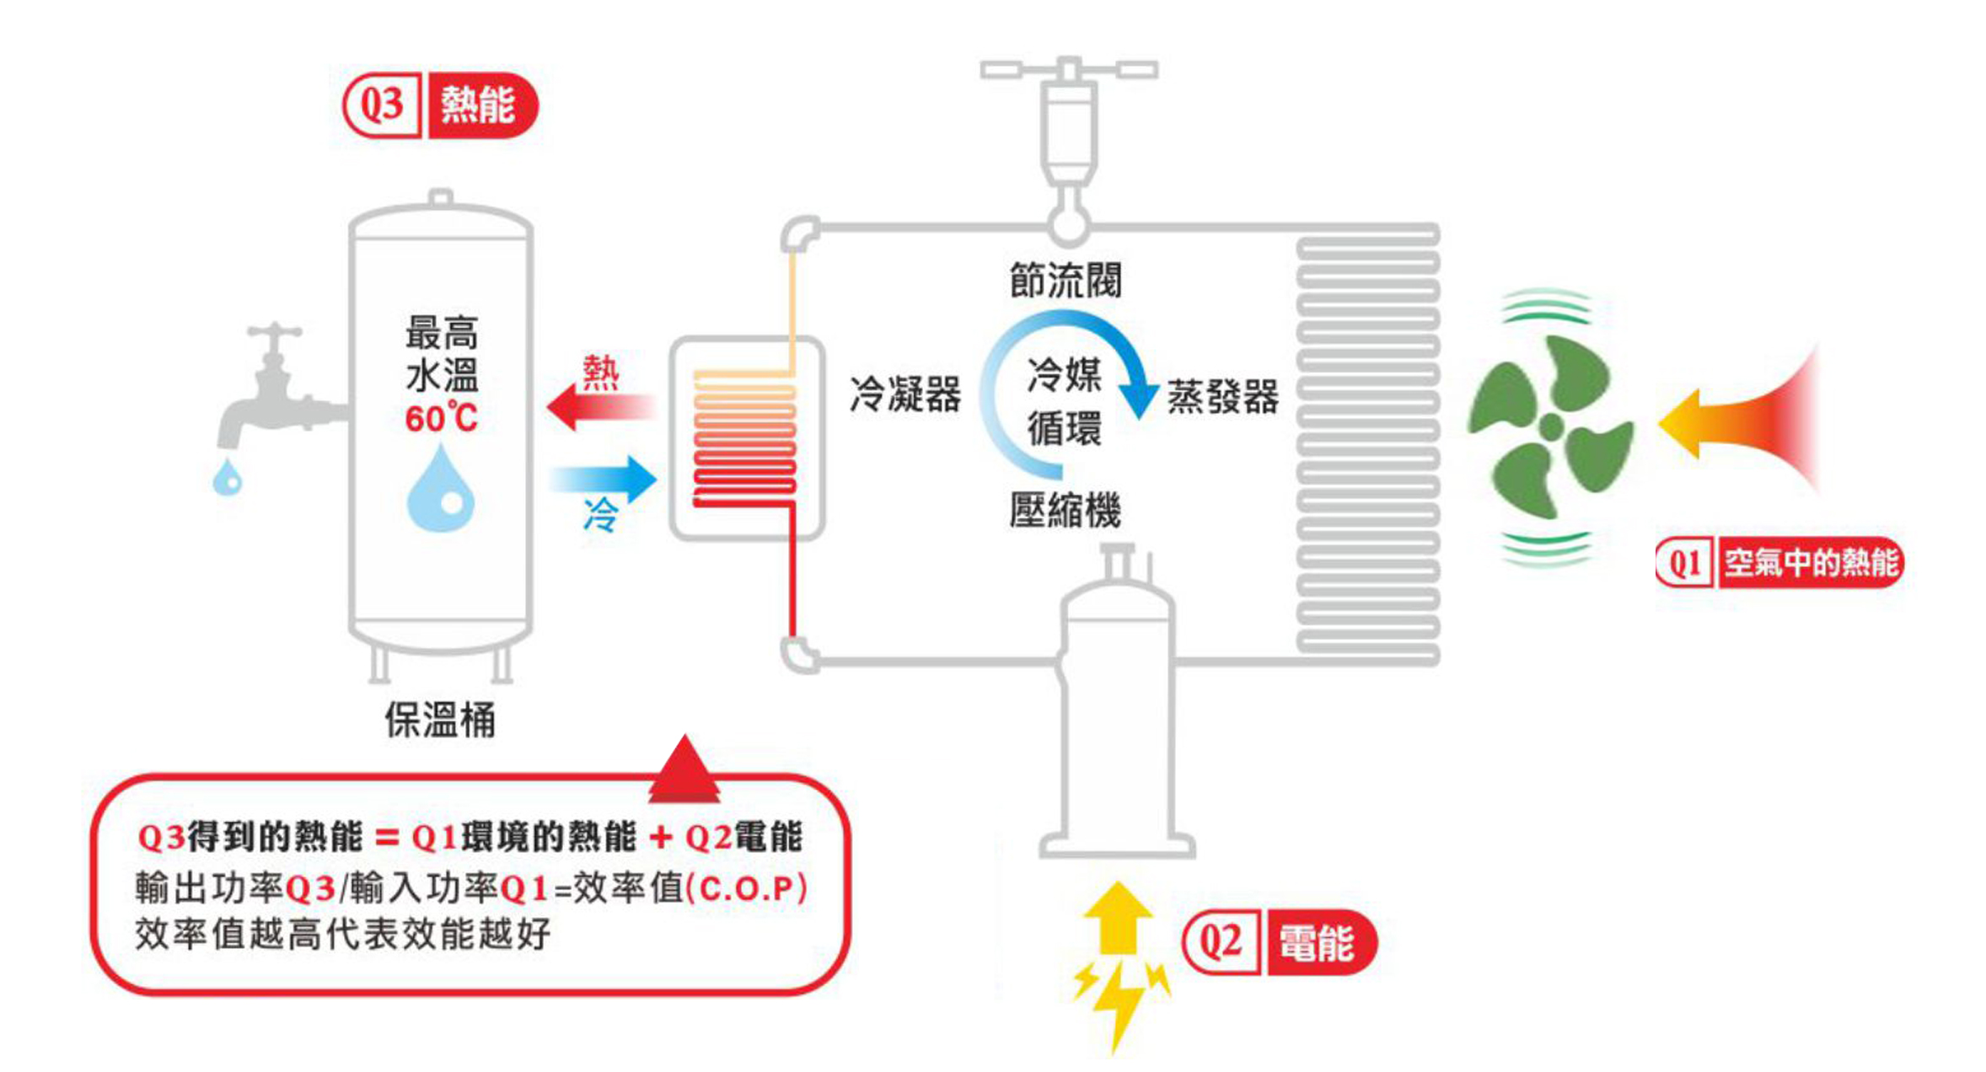
● 熱泵，一種可以吸收熱能，產生熱水或暖氣的高效能科技產品。
● 冷氣的學名又稱為「熱泵」，利用壓縮機的熱力循環原理來產生
移動熱能的作用。
● 熱泵原理與冷氣相同，只是將冷氣機製冷過程中，往外面排出的
熱氣能量，排入一個水槽中製成熱水，可回收原本要排放的廢熱
，變成有用的能源。
● 熱泵不受日夜與天候影響。熱泵除家用外，大型商用系統應用於
醫院、旅館、學校、溫水游泳池等，已成為市場上熱水設備主流。
01 何謂熱泵

Slide 4
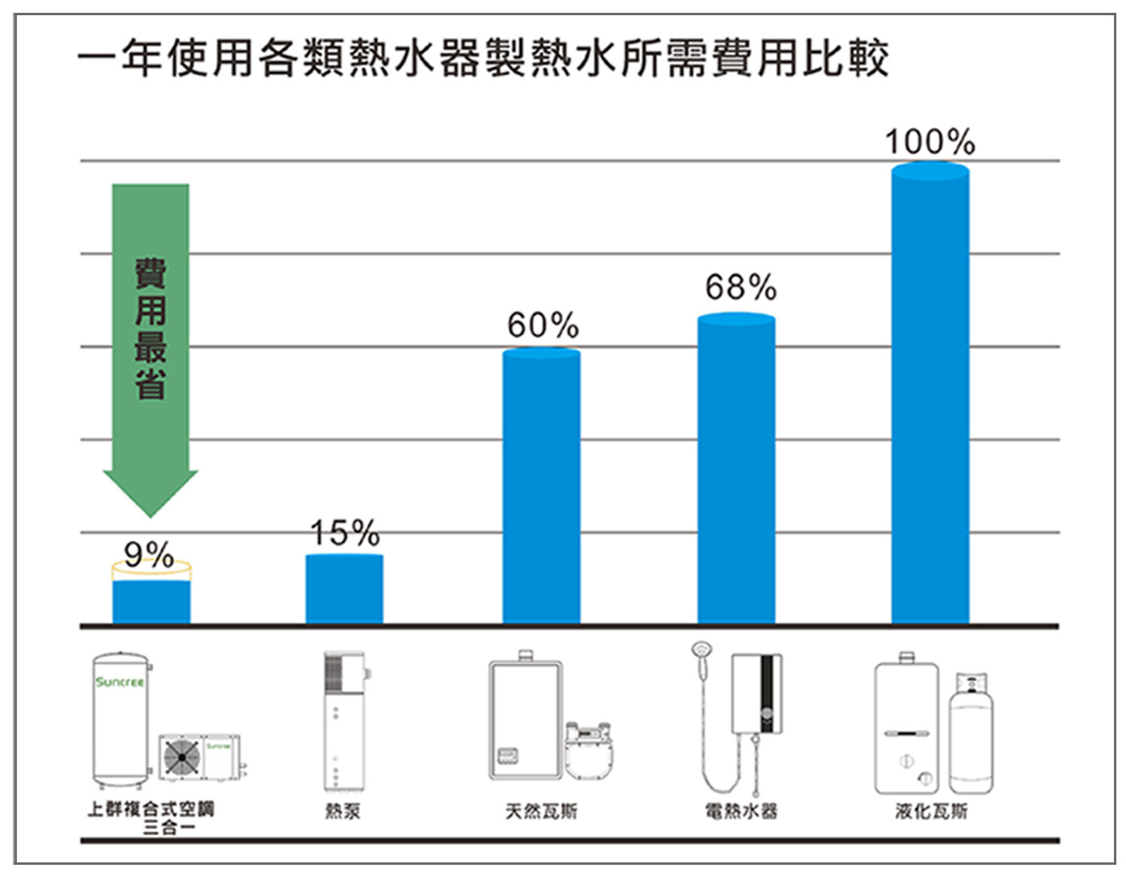
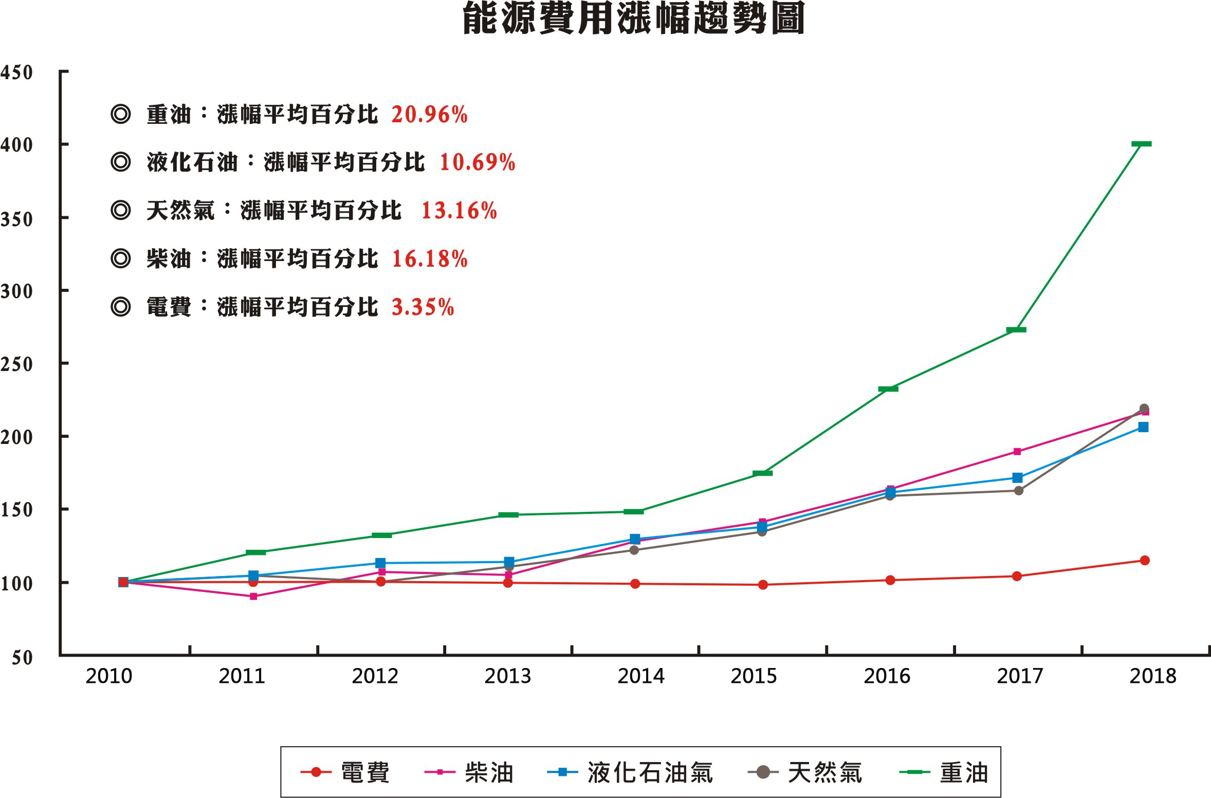
02 熱泵優勢
● 熱泵熱水器，比電、油、氣節能75%以上的耗能，被譽為第四代熱水器。
● 熱泵的能效比高達1:4，其效率是電熱水器的4倍，燃油氣鍋爐的3-4倍。上群多功能系
統更可節能達100%。
● 不受天氣影響，一年四季均能照常工作。從全年節能效果看，甚至超過太陽能熱水器。
●熱泵最大優點是安全、方便、與省能。

Slide 5
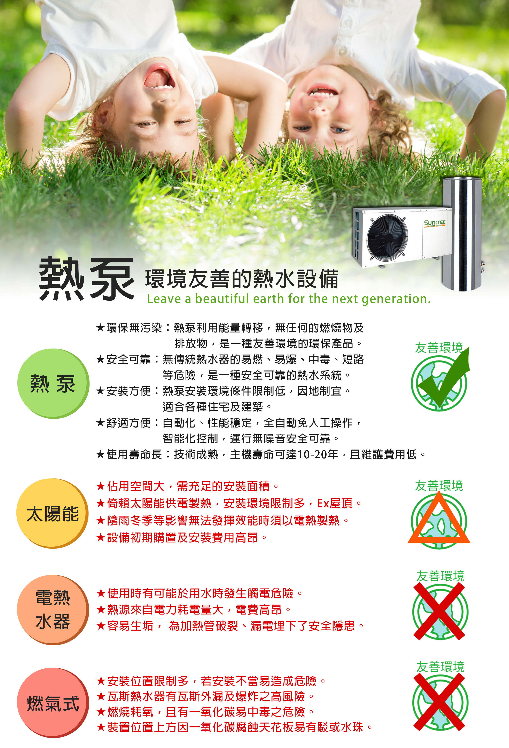
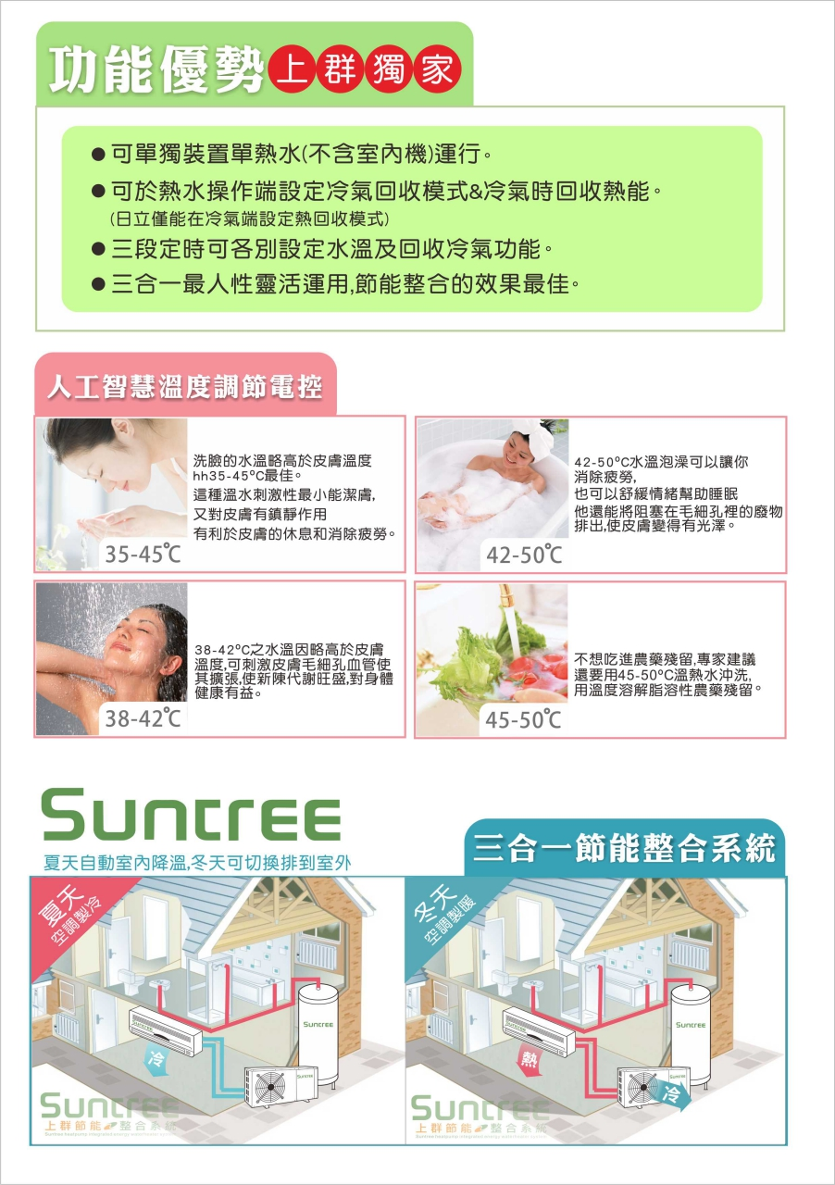

Slide 6
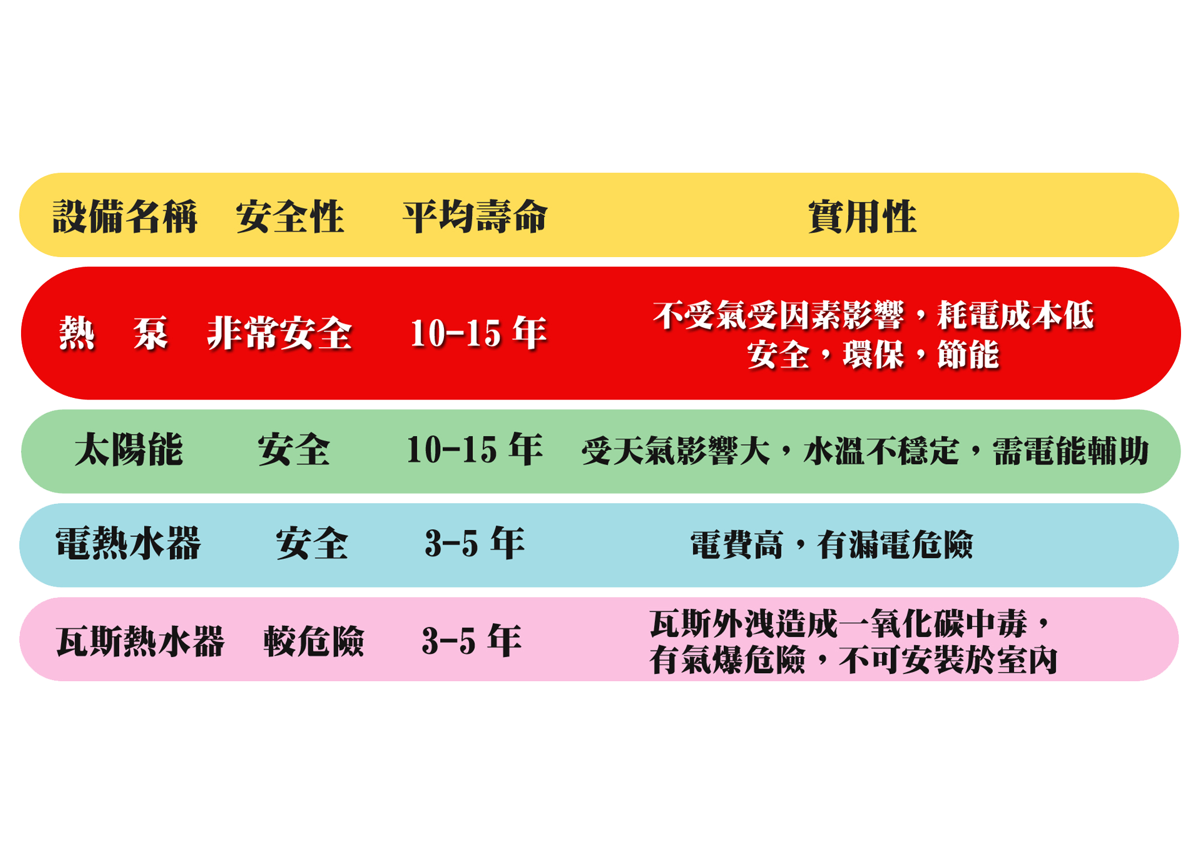
03 節能試算
以100間客房為例(2-3人/房)，總用水人數以250人計。
每人熱水使用量若以平均120L來計算
→250人 x 120L=30,000L (一日總熱水需求量)
熱水加熱需溫升35°C(20°C-55°C)
→30,000L x 35°C=1,050,000kcal(總需熱量)
※註
家用淋浴 70L/女 50L/男
商用民宿旅店 100L/每人
星級飯店 200L/每人
熱泵
加熱成本
僅為電熱
1/4
電熱水器每度電=860kcal熱量
熱泵每度電=3200kcal熱量
1,050,000kcal÷860kcal(每度電)=1220度
1,050,000kcal÷860kcal(每度電)=328度
※若1度電以$3計，電熱水器及熱泵製熱成本各為
→1220x3=$3660/日
328x3=$960/日

Slide 7
04 關於上群
上群創立
專營熱泵事業
領先業界使用R410A冷媒
跨足大型
商用熱泵
可升級空調三合一熱泵
台灣優良
產品金品獎
台灣優良
產品金品獎
2006 2007 2008 2009 2012 2013
一體式熱泵
問世
R32環保
高效能熱泵
飯店集團
商用熱泵案
國外商用
熱泵市場
全系列機型
多功能系統
安規能效
雙重保證
2024 2023 2020 2017 2016 2014
上群熱泵至2006年品牌創立至今，在台灣市場已有十多年的經驗累積。
2007年上群獨步業界全面使用R410A二期環保冷媒；並於2012年榮獲台灣優良產品金品獎及通過
國家電器產品強制性安全檢測，更於2013年榮獲台灣地區客戶滿意度金質獎肯定。
這十多年來上群除不斷於熱泵技術開發上力求精益求精之外，產品更是經過工研院檢測，力圖成為台灣熱泵市場的指標先驅。

Slide 8
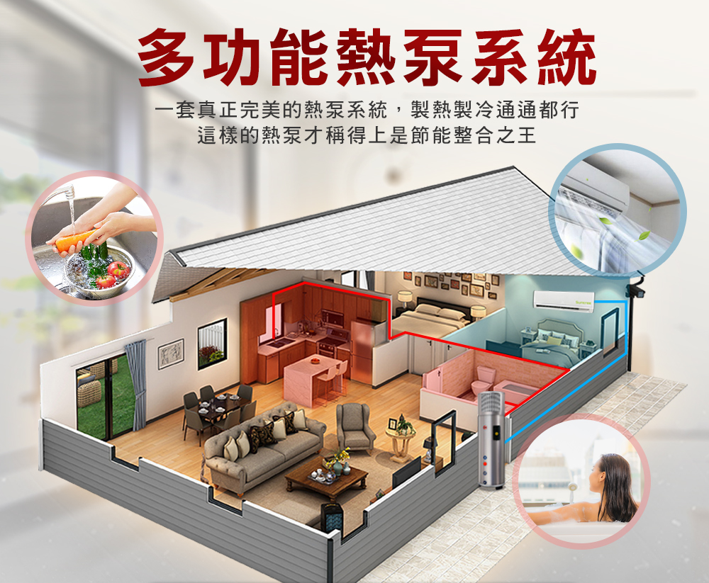
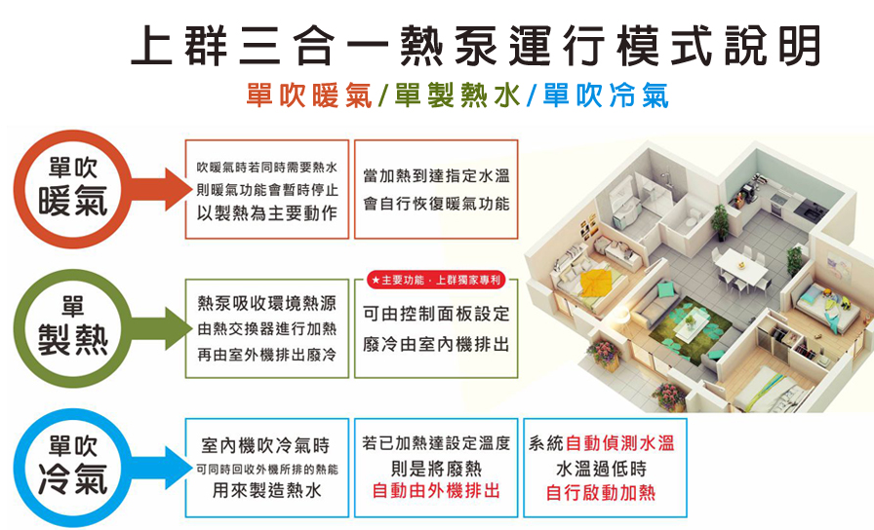
05 多功能熱泵
上群家用全系列機型皆為多功能系統
可擴充室內機，有效節能75-100%

Slide 9
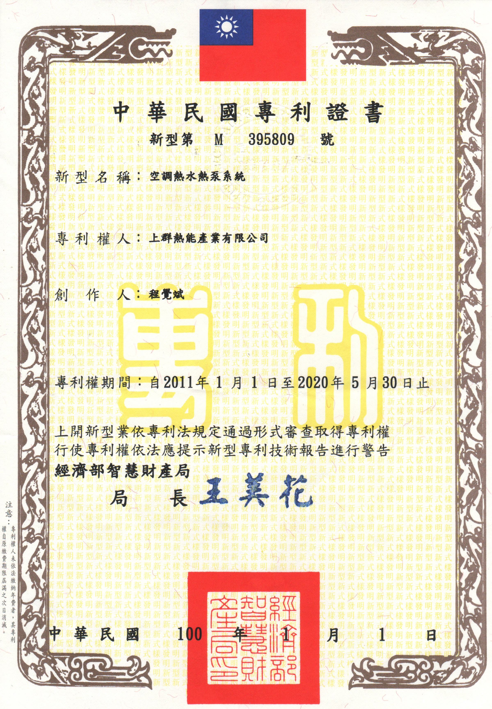
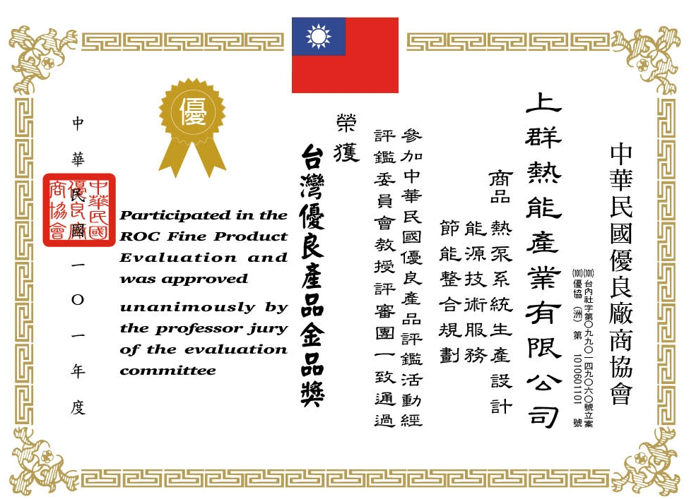
AWARD獲獎/專利

Slide 10
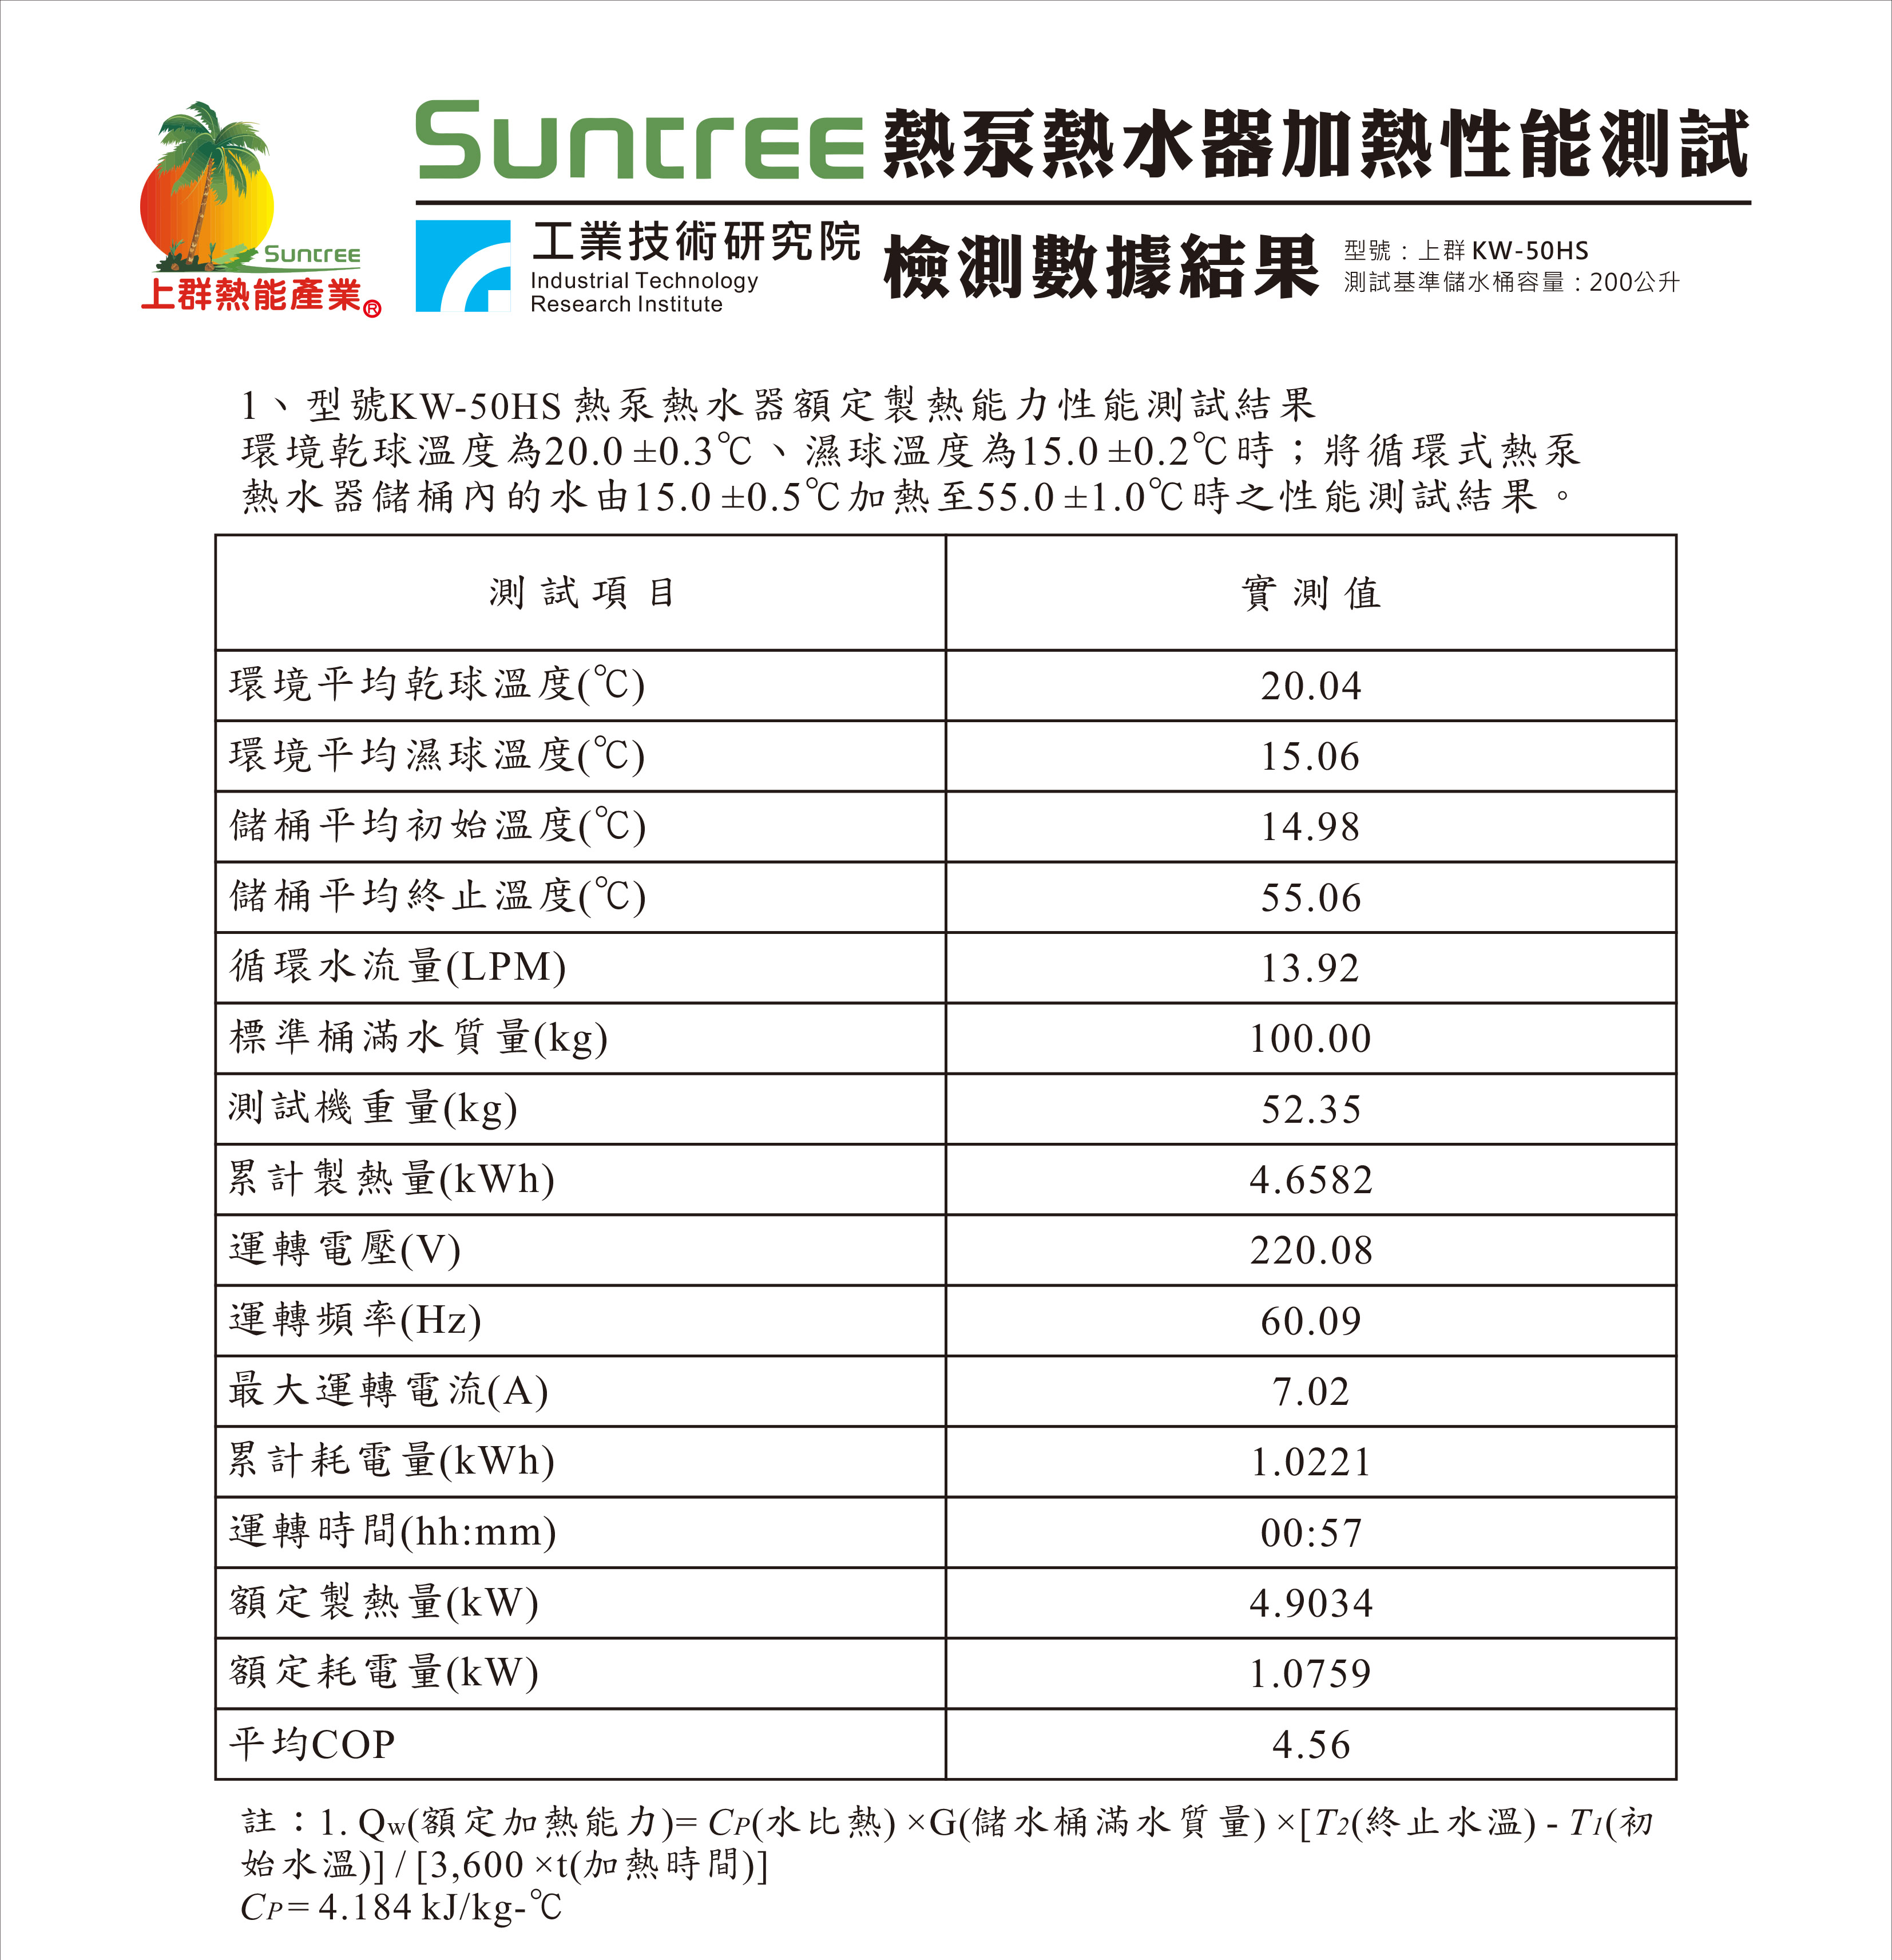
第三方公正單位檢測

Slide 11
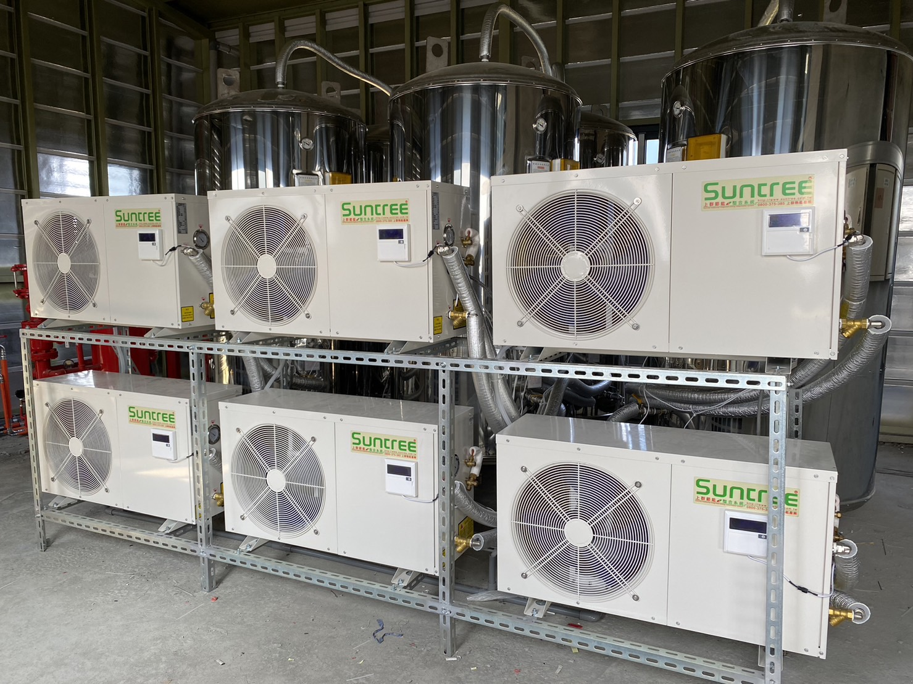
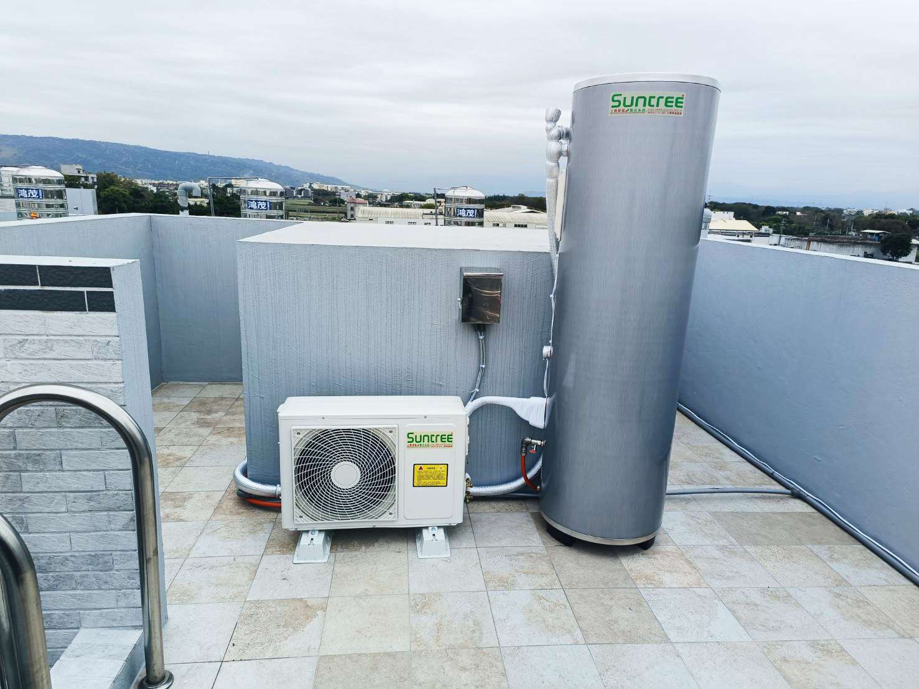
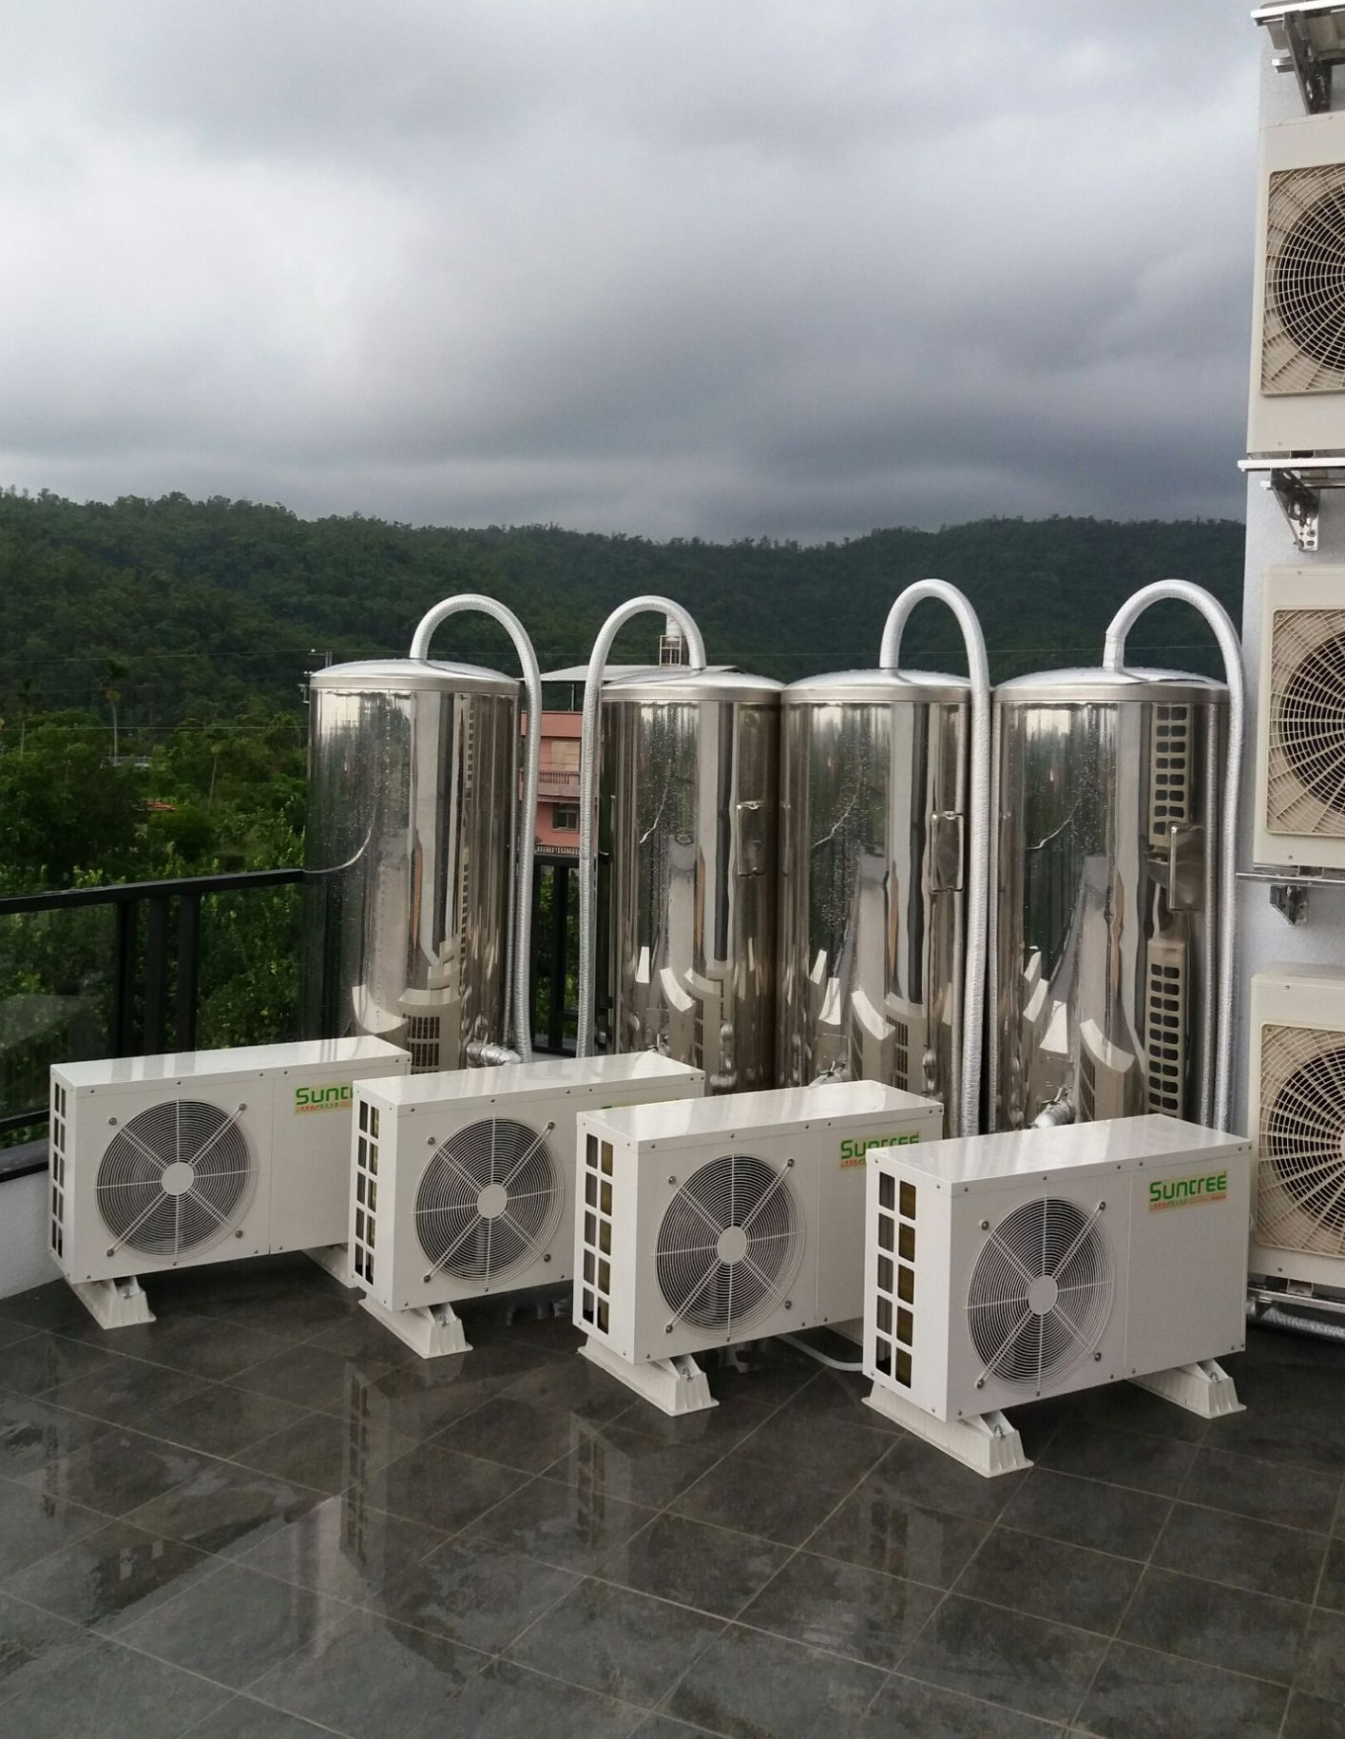
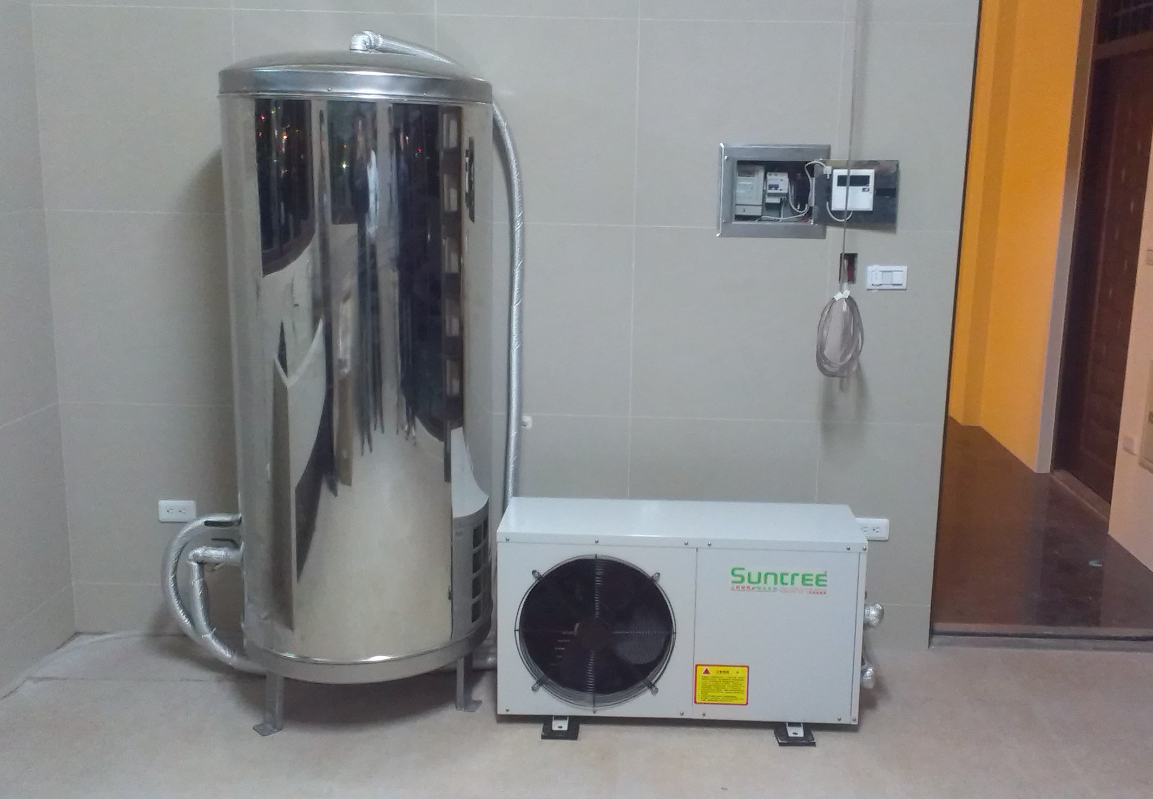
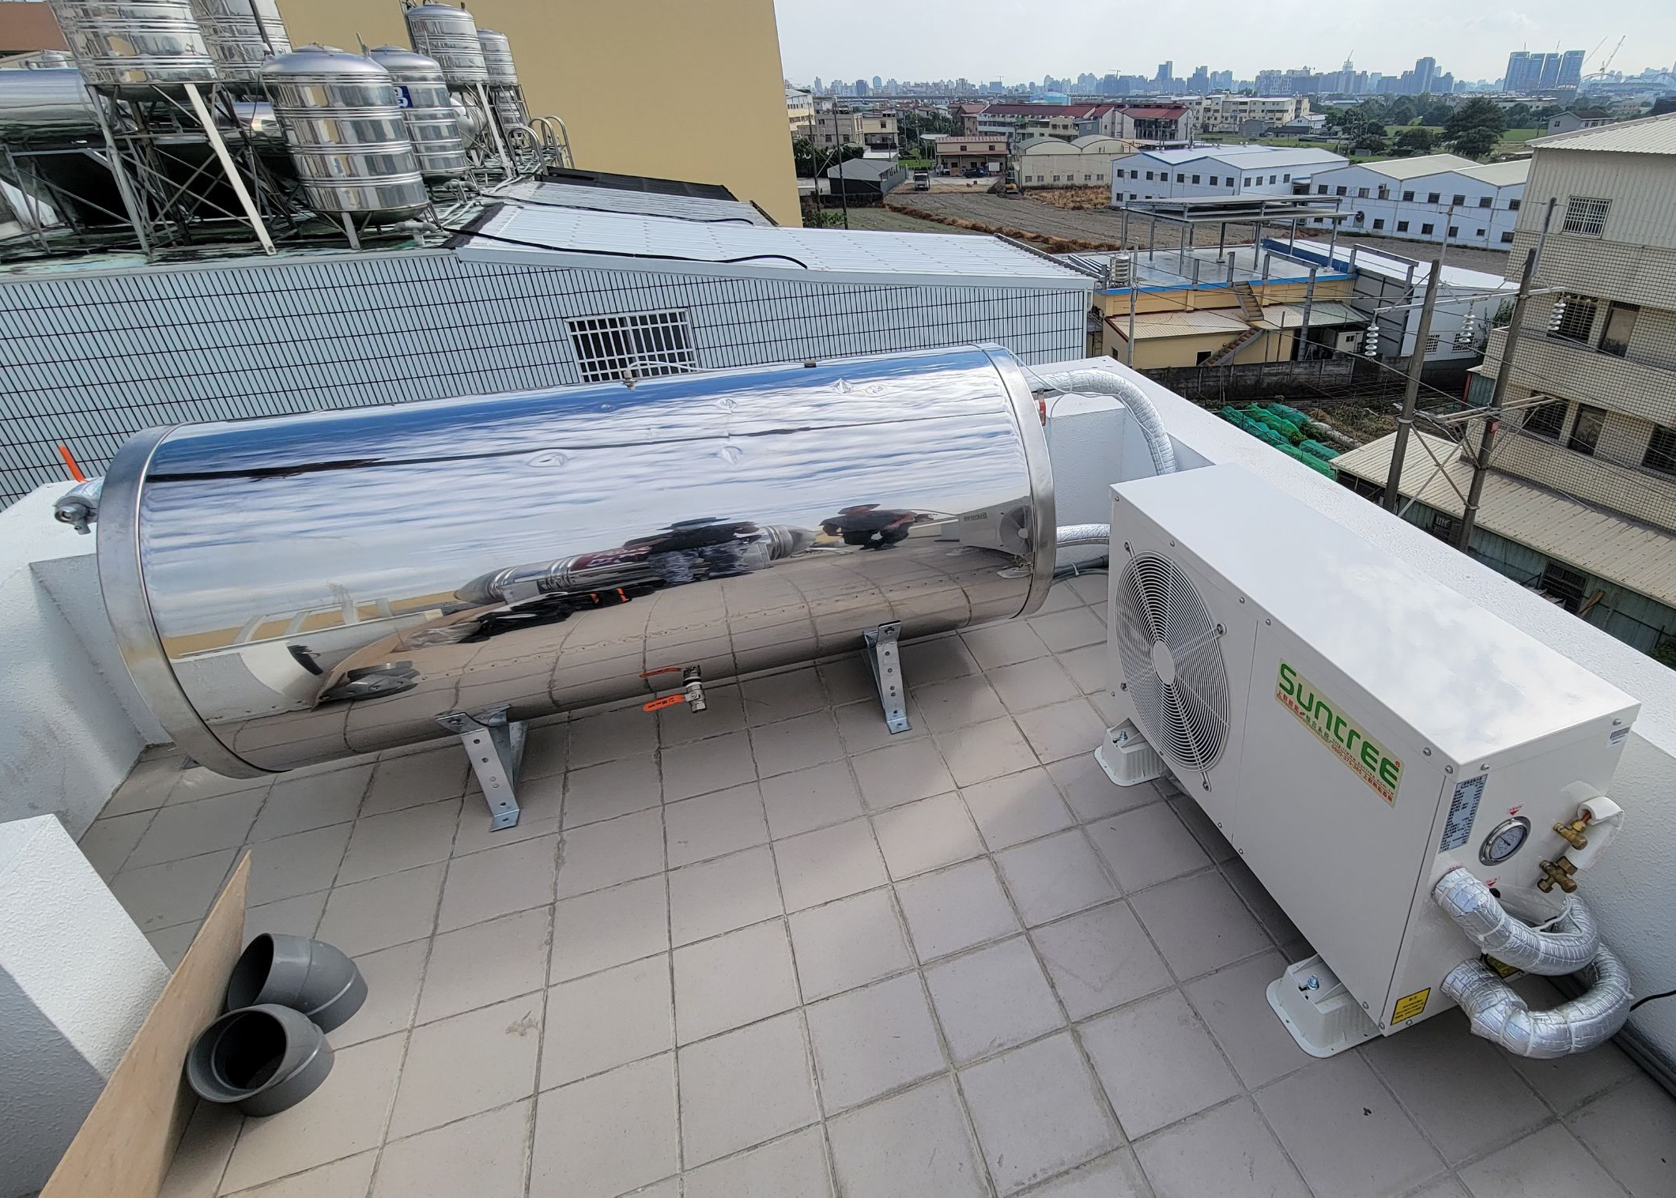
06 安裝實例

Slide 12
THANK
YOU!
SUNTREE HEATPUMP INTEGRATED ENERGY WATERHEATER SYSTERM

